Slide 1


CyberSecurity Analytics
Nosso backlog cresce e o risco
não está sendo priorizado
Gestão de Vulnerabilidades

Slide 2
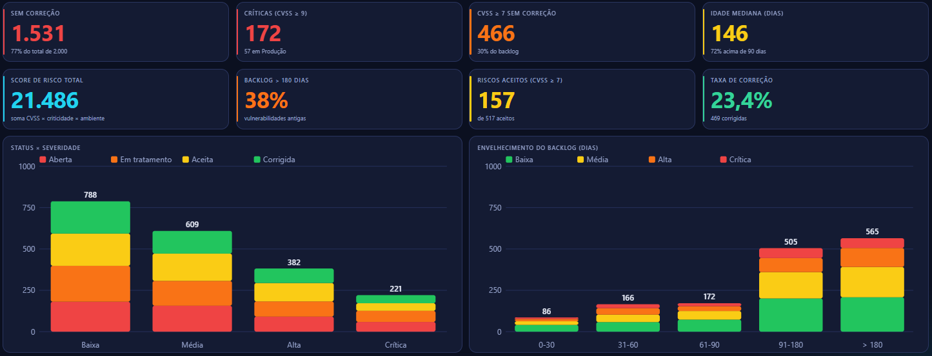
CyberSecurity Analytics
Principais indicadores
77% das vulnerabilidades estão sem correção
sendo 172 críticas e 57 dessas em produção

Slide 3
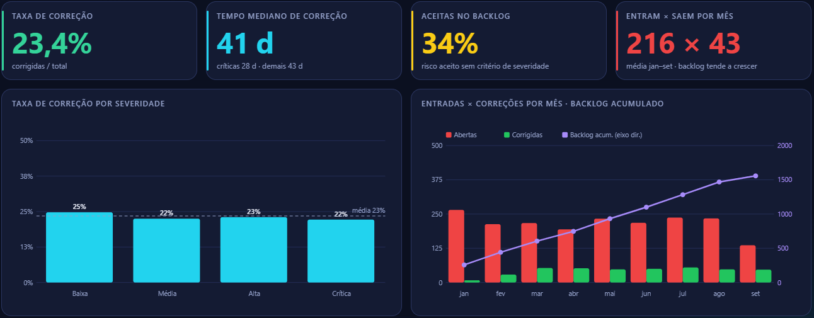
CyberSecurity Analytics
Taxa de correção: 23%
sem diferença entre críticas e baixas

Slide 4


CyberSecurity Analytics
Próximos passos
Começar pelos riscos mais graves
  Focar nos 75 itens que estão no P1 (CVSS ≥ 9)
  Revisar 53 riscos em produção com CVSS ≥ 7
Governança de dados
  Governança de risco, com aprovador, justificativa e prazo para revisão
  Acompanhamento de painel
Priorizar por risco
  Formalizar fila P1-P4 e SLA por prioridade
  Focar no backlog > 180 dias, começando por P1 e P2
Metas

